Slide 1
数据结构
第1章 绪论

Slide 2
1.1 数据结构讨论的范畴
1.2 基本概念和术语
1.3 抽象数据类型的表示与实现
1.4 算法和算法分析

Slide 3
1.1 数据结构讨论的范畴
计算机解决一个具体问题的步骤：
问题 → 数学模型 → 算法 → 程序 → 测试 → 计算
寻求数学模型的实质是分析问题，从中提取操作的对象，并找出这些操作对象之间含有的关系，然后用数学语言加以描述。

Slide 4
很多问题求解最后都转化为求解数学方程或数学方程组，即使是不需要用计算机求解的简单问题也需要一个数学模型来描述。
例如，大家都熟悉的“鸡兔同笼”问题，可转化为对“二元一次方程组”进行求解。又如在房屋设计或桥梁设计中的结构应力分析计算，可化解为线性代数方程组求解的问题。

Slide 5
而当计算机进入非数值计算领域、特别是用在管理上的时候，计算机的操作对象之间的关系就无法用数学方程加以描述了。如：
  ①求 n个整数中的最大值。这似乎不成问题，但如果这些整数的值有可能达到10¹²，那么对32位的计算机来说，就存在一个如何表示的问题。
  ②交叉路口的红绿灯管理。如今十字路口横竖两个方向都有三个红绿灯，分别控制左拐、直行和右拐，那么如何控制这些红绿灯既使交通不堵塞，又使流量最大呢？若要编制程序解决问题，首先要解决一个如何表示的问题。

Slide 6
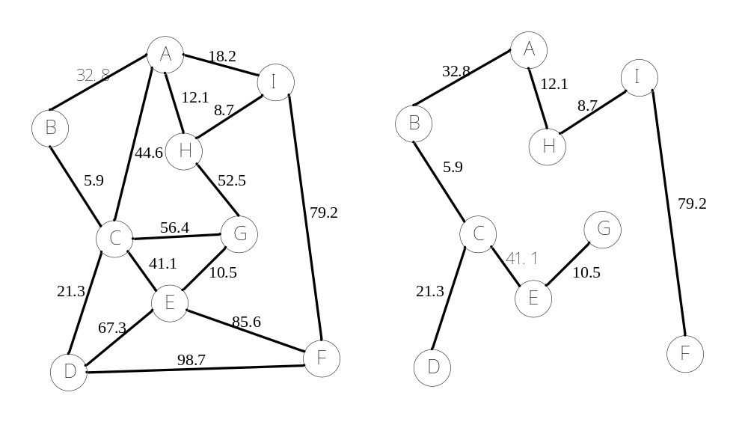
  ③煤气管道的铺设问题。如下图需为城市的各小区之间铺设煤气管道，对 n 个小区只需铺设 n-1 条管线，由于地理环境不同等因素使各条管线所需投资不同（如图上所标识），如何使投资成本最低？这是一个讨论图的生成树的问题。

Slide 7
大量非数值计算问题的数学模型正是本门课程要讨论的数据结构。
《数据结构》是一门针对非数值计算的程序设计问题，研究计算机的操作对象以及它们之间的关系和操作的学科。

Slide 8
1.2 基本概念和术语
1.2.1 数据
数据是所有能被输入到计算机中，且能被计算机处理的符号（包括数字、字符、声音、图像等信息）的集合，它是计算机操作对象的总称，是计算机处理的信息的某种特定的符号表示形式。
数据是个集合，如果用集合的表示方法来写的话，就是：
数据={ x | x是计算机操作的对象 }

Slide 9
1.2.2 数据元素
数据元素是数据（集合）中的一个“个体”，在计算机中通常作为一个整体进行考虑和处理，是数据结构中讨论的“基本单位”。
数据元素具有完整确定的实际意义（又称元素、结点，顶点、记录等）。

Slide 10
两类数据元素：
一类是不可分割的“原子”型数据元素，如：整数“5”，字符 “N”等；

Slide 11
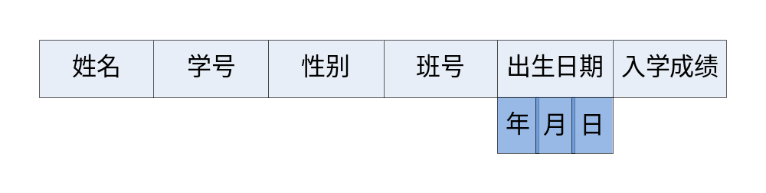
另一类是由多个款项构成的数据元素，其中每个款项被称为一个“数据项”。
例如描述一个学生的信息的数据元素可由下列6个数据项组成。其中的出生日期又可以由三个数据项：“年”、“月”和“日”组成，则称“出生日期”为“组合项”，而其它不可分割的数据项为“原子项”。
数据项是数据结构中讨论的具有独立含义的最小标识单位（又称字段、域、属性 等）。

Slide 12
1.2.3 数据对象
数据对象是具有相同特性的数据元素的集合，如：整数、实数等。它是数据的一个子集。

Slide 13
1.2.4 数据结构
数据结构是相互之间存在一种或多种特定关系的数据元素的集合。
换句话说，数据结构是带“结构”的数据元素的集合，“结构”即指数据元素之间存在的关系。
在客观世界中存在的各个事物之间存在着千丝万缕的“联系”，因此在计算机对它进行处理的时候必然也要将这种关系描述进去，如数学方程就是变量之间的约束关系的一种描述，在此称这种关系为结构。因此，数据结构是一堆数据元素和这些数据元素之间的关系的总和。

Slide 14
数据的逻辑结构和物理结构
数据结构包括数据的“逻辑结构”和数据的“物理结构”两个方面（层次）。

Slide 15
⑴ 逻辑结构
逻辑结构描述的是数据元素之间的逻辑关系，是从操作对象抽象出来的数学模型。它可以用一个数据元素的集合和定义在此集合上的若干关系表示。
数据结构的形式定义为：
Data_Structures = ( D, S )
其中：D是数据元素的有限集；
S是D上关系的有限集。

Slide 16
例：
如我们需要编制一个事务管理的程序，管理学校科研小组的各项事务，则需先为其设计一个数据结构。
假设每个小组由一位教师、一至三名研究生及一至六名本科生组成，小组成员间的关系是：教师指导研究生，每位研究生指导一至两名本科生。
可以如下定义数据结构：
Group={ P, R }
其中：
P={ T, G₁, … , G_{n}, S₁₁, … ,S_{nm} | 1≤n≤3, 1≤m≤2}
R={ R₁, R₂ }
R₁ ={ <T, G_{i} > | 1≤i≤n, 1≤n≤3 }
R₂ ={ < G_{i} , S_{ij} > | 1≤i≤n, 1≤j≤m, 1≤n≤3, 1≤m≤ 2 }

Slide 17
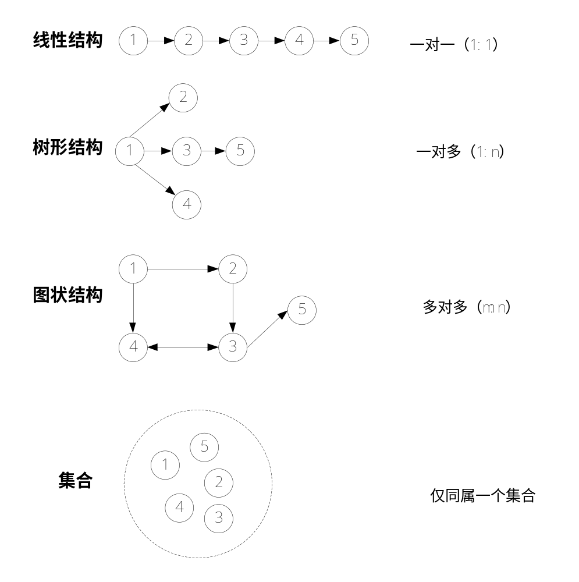
按关系的结构分，数据结构可归结为以下四类：
  线性结构
  树形结构
  图状结构
  集合结构

Slide 18
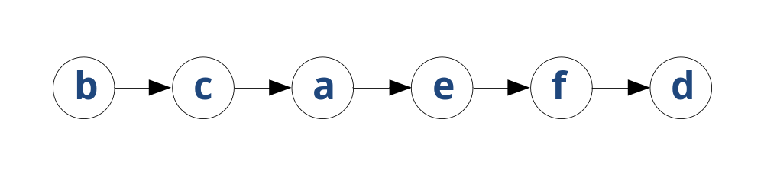
例：用图形表示下列数据结构，并指出它们是属于线性结构还是非线性结构。
① S=(D, R)
D={ a, b, c, d, e, f }
R={<a, e>, <b, c>, <c, a>, <e, f>, <f, d>}
解：上述表达式可用图形表示为
该结构是线性的

Slide 19
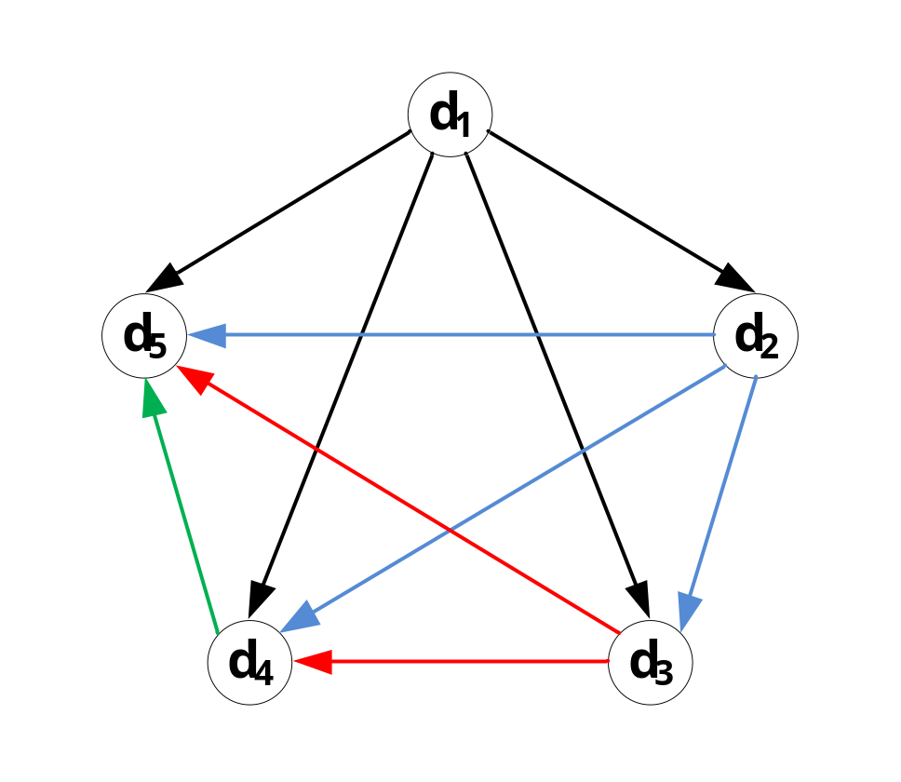
② S=(D, R)
D={d_{i} | 1≤i≤5}
R={<d_{i} , d_{j} >, i<j}
解：上述表达式可用图形表示为
该结构是非线性的

Slide 20
⑵ 物理结构
数据的物理结构是数据逻辑结构在计算机中的表示（映象），故又称数据的“存储结构”。它包括数据元素的表示和关系的表示。

Slide 21
数据元素的表示
  在计算机中表示信息的最小单位是“位（bit）”，任何一个数据元素都可以用一个“位串”表示。如数值“321”可用位串 101000001 表示，字母“A”（65）可用位串 001000001 表示。当数据元素由多个数据项构成时，每个数据项即为表示数据元素的位串中的一个“子位串”。
关系的表示
  数据元素之间的关系在计算机中有顺序、链接、索引和散列等多种表示方法。

Slide 22
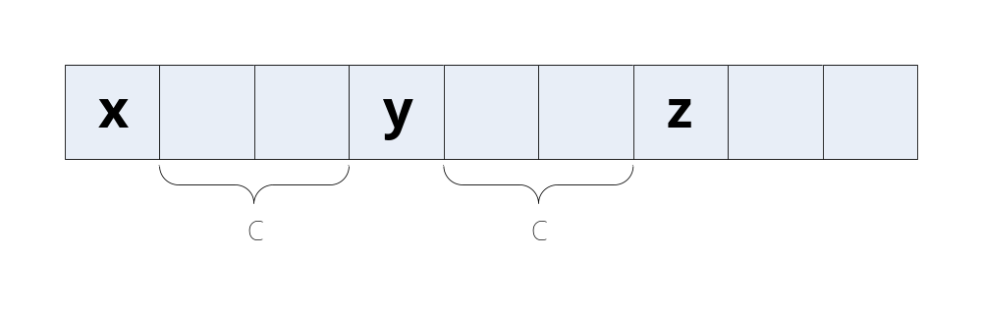
a. 顺序映象
利用元素在存储器中的相对位置表示数据之间的逻辑关系。
如以 “y 相对于 x 的存储位置”表示 “y 是x的后继”，令 y 的存储位置和 x 的存储位置之间相差一个预设常量C，C本身是个隐含值，由此得到的数据存储结构为“顺序存储结构”。

Slide 23
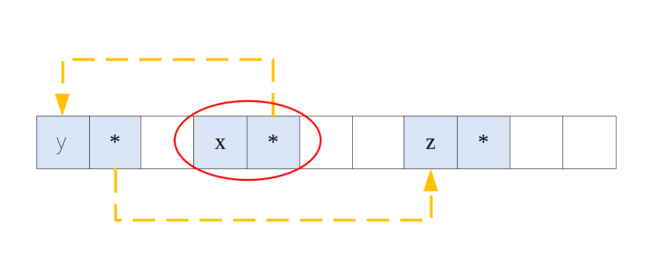
b. 链式映象
以和x绑定在一起的附加信息（指针）表示后继关系，这个指针即为 y 的存储地址，由此得到的数据存储结构为“链式存储结构”。
在顺序存储结构中只包含数据元素本身的信息，而链式存储结构中以“由数据元素 x 的存储映象和附加指针合成的结点”表示数据元素。

Slide 24
小结：
数据的逻辑结构和存储结构都反映数据的结构，但通常所说的数据结构是指数据的逻辑结构。
一种数据结构可以根据应用的需要表示成任一种或几种存储结构。
任何一个算法的设计取决于选定的数据（逻辑）结构，而算法的实现依赖于采用的存储结构。
同样的数据对象，用不同的数据结构来表示，运算效率可能有明显的差异。

Slide 25
1.2.5 数据类型
在用高级程序设计语言编写的程序中，必须对程序中出现的每个变量、常量或表达式，明确说明它们所属的数据类型。例如，C语言中的基本数据类型有：整型、字符型、实型（包括单精度型和双精度型）及枚举型。
数据类型是一个“值”的集合和定义在此集合上的“一组操作”的总称。
程序中对变量或常量说明其所属类型的作用是，对它们加上两个约束条件：一是可取值的范围，二是可进行的操作。

Slide 26
所有高级语言中都有“整型”数据类型，它们的实现方法可以各自不同，但对程序员而言，它们是“相同”的。程序员使用它们时仅需了解它们的数学特性，而不需要了解它们在语言中是如何实现的。
实现的整数都具有下列“数学特性”：
①它是一个序列：
……, -2, -1, 0, 1, 2, ……
②它可以进行“+”、“-”、“*”、“/”及“取模”等运算。

Slide 27
1.2.6 抽象数据类型（Abstract Data Type ， ADT）
⑴ 抽象数据类型的概念
抽象数据类型是指一个数学模型以及定义在此数学模型上的一组操作。
从许多事物中，舍弃个别的、非本质的属性，抽出共同的、本质的属性，叫抽象，是形成概念的重要手段。“抽象”在这里意为提取“数学特性”。

Slide 28
抽象数据类型有两个重要特性：
①数据抽象
用ADT描述程序处理的实体时，强调的是其本质的特征、其所能完成的功能以及它和外部用户的接口（即外界使用它的方法）。

Slide 29
②数据封装
将实体的外部特性和其内部实现细节分离，并且对外部用户隐藏其内部实现细节。
也就是说，在定义抽象数据类型中的数据和操作部分时，要求只定义到数据的逻辑结构和操作说明，不考虑数据的存储结构和操作的具体实现（即具体操作代码），这样抽象层次更高，更能为其他用户提供良好的使用接口。

Slide 30
ADT与DT的关系：
①从某种意义上讲，抽象数据类型和数据类型实质上是一个概念。整数类型就是一个简单的抽象数据类型实例。“抽象”的意义在于数学特性的抽象。
②ADT范围更广，它不但包括固有类型，还包括用户自定义的类型及操作。

Slide 31
⑵ 定义抽象数据类型
和数据结构的形式定义相对应，抽象数据类型可用以下三元组表示：
ADT = ( D，S，P )
其中：D 是数据对象，
S 是 D 上的关系集，
P 是 D 的基本操作集。

Slide 32
教材中采用以下格式定义抽象数据类型：
ADT 抽象数据类型名 {
数据对象：<数据对象的定义>
数据关系：<数据关系的定义>
基本操作：<基本操作的定义>
} ADT 抽象数据类型名

Slide 33
例：抽象数据类型“复数”的定义
ADT Complex {
数据对象：D = {e₁, e₂ | e₁, e₂ ∈RealSet }
数据关系：R1 = {<e₁, e₂> | e₁为实部，e₂为虚部 }
//用两个实数来表示复数，将复数定义为两个实数的有序对，并约定实部是前驱，虚部是后继。
基本操作：
//这里仅指定复数的最小操作集，对外部用户来说，构造一个复数和从复数分别取得它们的实部和虚部是最基本的操作，没有这三个操作，这个抽象数据类型是没有实用价值的，而其它的操作可根据应用需求而定。

Slide 34
InitComplex( &Z, v1, v2 )
操作结果：构造复数Z，其实部和虚部分别被赋以v1和 v2的值。
DestroyComplex( &Z)
初始条件：复数已存在。
操作结果：复数Z被销毁。
GetReal( Z, &realPart )
初始条件：复数已存在。
操作结果：用 realPart 返回复数Z的实部值。
GetImag( Z, &ImagPart )
初始条件：复数已存在。
操作结果：用 ImagPart 返回复数Z的虚部值。
Add( z1,z2, &sum )
初始条件：z1，z2 是复数。
操作结果：用sum返回两个复数z1，z2的和值。
} ADT Complex

Slide 35
1.3 抽象数据类型的表示与实现
1.3.1 用高级语言来表示和实现抽象数据类型
抽象数据类型可通过固有数据类型来表示和实现，即利用高级语言中已定义的数据类型来说明新的结构，用已有的操作来组合新的操作。

Slide 36
例：利用C++语言实现的“复数”类型
//存储结构的定义
typedef struct{
double real;
double imag;
} Complex;

Slide 37
//基本操作的函数原型说明
void InitComplex (Complex &Z, double realval, double imagval);
// 构造复数 Z，其实部和虚部分别被赋以参数 realval 和 imagval 的值
void DestroyComplex(Complex &Z);
// 销毁复数 Z
void GetReal(Complex Z, double &real);
// 返回复数 Z 的实部值
void GetImag(Complex Z, double &imag);
// 返回复数 Z 的虚部值
void Add(Complex z1, Complex z2, Complex &sum);
// 以 sum 返回两个复数 z1，z2 的和

Slide 38
void InitComplex (Complex &Z, double realval, double imagval)
{
Z.real=realval;
Z.imag=imagval;
}
void Add(Complex z1, Complex z2, Complex &sum)
{
sum.real=z1.real+z2.real;
sum.imag=z1.imag+z2.imag;
}

Slide 39
int main()
{
Complex a, b, c;
InitComplex (a, 1.2, 3.2);
InitComplex (b, 3.0, 5.6);
Add(a, b, c);
cout<<c.real<<endl;
cout<<c.imag<<endl;
}

Slide 40
思考：
对于矩形定义一种抽象数据类型。
①矩形的ADT描述；
②矩形的ADT的实现；
③矩形的ADT的应用。

Slide 41
1.3.2 C++基本语法
1.3.2.1 预定义常量和类型
定义常量：
const double PI=3.14;
定义类型：
typedef int ElemType;

Slide 42
1.3.2.2 数组
int a[50] ;
int b[ ] = { 1, 2, 3, 4, 5 } ;
int c[3][4];
int d[ ][4]= {{1,2,3,4},{5,6,7,8},{9,10,11,12}};

Slide 43
1.3.2.3 指针
⑴ 定义指针变量
格式：
类型 * 变量名1 <, *变量名2>;
int * ip;
char* cp;
⑵ 建立指针
建立指针包括定义指针和给指针赋初值。
用“&”操作符可以获取变量的地址。
int a=5;
int *ipa=&a;

Slide 44
⑶ 间接引用指针
“*”是乘法，又可以用于定义指针，还可以用于指针的间接引用（“*”的第三种用途）。
int a=4;
int *ip=&a;
cout<<*ip<<endl; //间接引用指针
“*”放在可执行语句中的指针之前，称为间接引用操作符。
“*”放在指针定义中时，称为指针定义符。
间接引用的指针既可用于右值，也可用于左值。
*ip=58;
cout<<*ip<<endl; //输出：58

Slide 45
⑷ 指针运算
指针可以进行加减运算。
指针加减整数的操作表示空间位置上的挪动，但是挪动的字节数与其数据类型相关：
  对float指针加6实际增加了24个字节。
  对long int指针加5实际增加了20个字节。
  对char指针减7实际减少了7个字节。
  对double指针减2实际减少了16个字节。
同类型的指针可以相互赋值。

Slide 46
⑸ 指针与数组
数组名在表达式中返回数组第一个元素的地址，数组名可以拿来初始化指针。
即对于数组a，有：a等于&a[0]。
int a[10];
int *p=a;
对于第i+1个元素，以下4者等价：
①a[i]
②*(a+i)
③p[i]
④*(p+i)
注：下标操作其实进行的就是指针运算，即将数组首元素的地址加上相对位移量，然后取该单元中的内容。

Slide 47
第i+1个元素的地址：
①&a[i]
②a+i
③p+i
④&p[i]
表达式中的数组名是指针常量。
a++; //×
p++; //√

Slide 48
1.3.2.4 引用
引用是个别名，当建立引用时，程序用另一个变量或对象（目标）的名字初始化它。从这时起，引用作为目标的别名而使用，对引用的改动实际就是对目标的改动。
为建立引用，先写上目标的类型，后跟引用运算符“&”，然后是引用的名字。
int a;
int &r=a; //声明r是对整数的引用，初始化为引用a

Slide 49
注：
①引用在声明时必须被初始化，引用的对象需已有声明或定义。
②引用一旦初始化，它就维系在目标上，再也不分开。
③引用不是值，不占存储空间，声明引用时，目标的存储状态不会改变。
④如果程序寻找引用的地址，它只能找到所引用的目标的地址。
⑤引用运算符只在声明的时候使用，它放在类型的后面，其它“&”的使用都是地址操作符或位与。

Slide 50
1.3.2.5 函数
⑴ 函数定义
一个函数包括函数头和函数体两部分。
①函数头定义函数功能和接口的全部要素，包括函数名、函数参数和函数返回值类型。
②函数体则定义函数的算法实现。
函数必须先定义后使用。
格式：
<数据类型> 函数名(类型1 形参1 <, 类型2 形参2 …>)
{
函数体
}
③函数的声明和定义一般分开写。

Slide 51
⑵ 参数传递
函数调用发生时，首先将实参的值按位置传递给对应的形参变量。
函数参数的传递方式可分为按值传递和按引用传递两种（C++）。

Slide 52
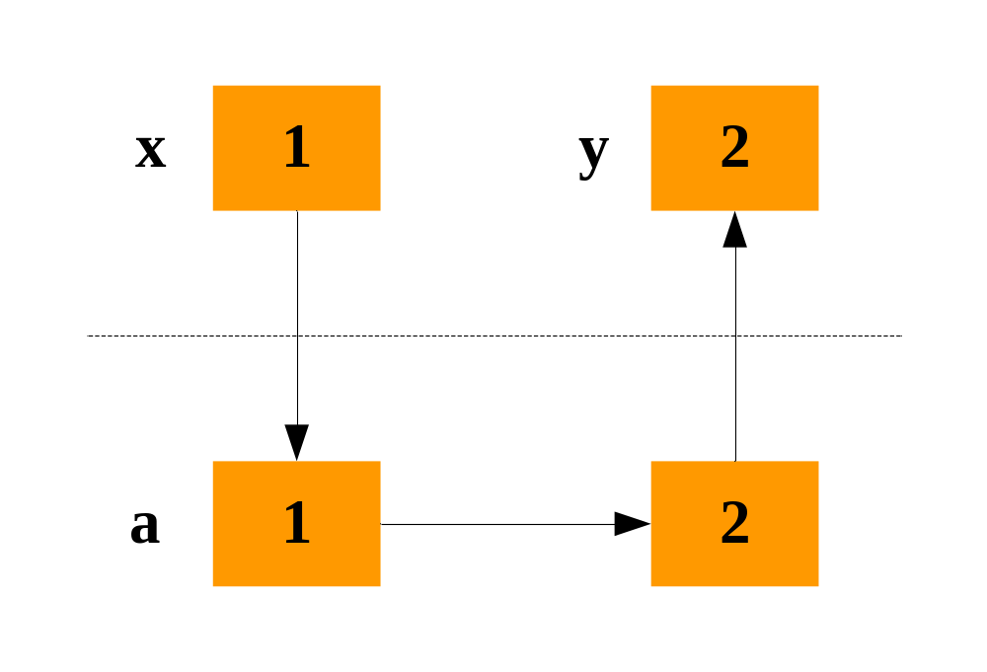
按值传递：将实参的值复制给形参，在函数中参加运算的是形参，而实参不会发生任何改变。
#include<iostream>
using namespace std;
int Fun(int a)
{
++a;
return a;
}
int main( )
{
int x=1,y;
y=Fun(x);
cout<<y<<endl;
return 0;
}

Slide 53
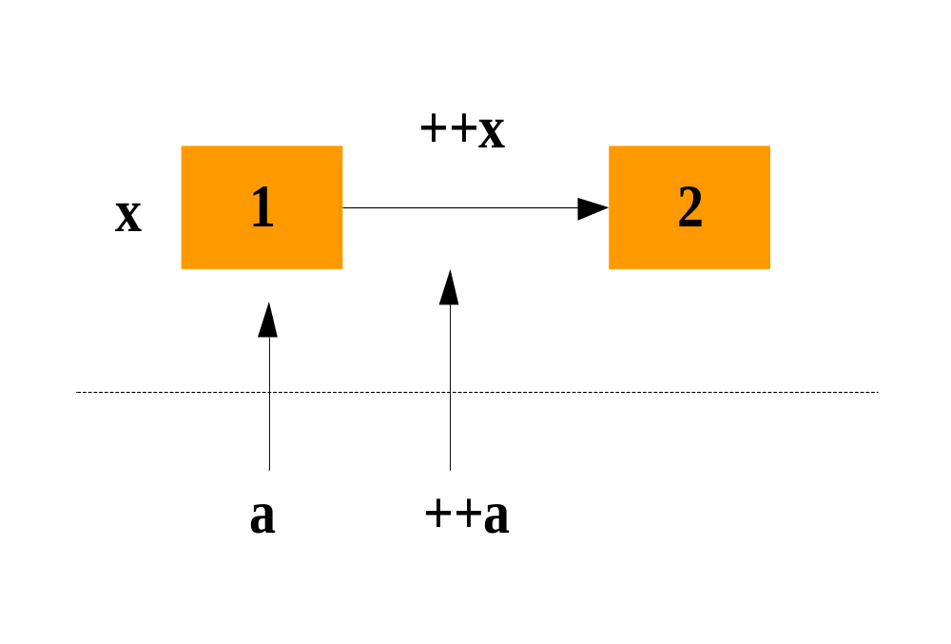
按引用传递:被调用函数可以直接访问调用者的数据，并且如果被调用函数需要，还可以修改这些数据。
#include <iostream>
using namespace std;
void Fun(int&);
int main()
{
int x=1;
fun(x);
cout<<x<<endl;
return 0;
}
void Fun(int &a)
{
++a;
}

Slide 54
1.3.2.6 动态内存分配
在C++中，申请和释放自由存储区中的存储空间，分别使用new和delete这两个运算符来完成，其使用的格式如下：
指针变量名=new 类型名(初始化式);
delete 指针名;
new运算符返回的是一个指向所分配类型变量（对象）的指针。对于所创建的变量或对象，都是通过该指针来间接操作的，而动态创建的对象本身则没有名字。

Slide 55
自由存储区是不会自动在分配时进行初始化（包括清0）的，所以必须用初始化式来显式初始化。new表达式的操作过程为：在自由存储区中为变量或对象分配内存，然后用括号中的值初始化该变量（对象）。
如：
int *p=new int(0);
当p所指向的变量生命期结束时（不再使用了），必须释放p所指向的目标占用的内存空间：
delete p;

Slide 56
对数组进行动态内存分配和撤消的格式为：
指针变量名=new 类型名[下标表达式];
delete[ ] 指向该数组的指针变量名;
例：
int *m=new int[50];
delete[ ] m;

Slide 57
1.3.2.7 结构类型
⑴ 定义结构类型的格式
struct 结构类型名{
类型名 变量1;
类型名 变量2;
…
};
例：
struct Student{
int sno;
string name;
bool sex;
};

Slide 58
⑵ 定义结构变量
Student s1;

Slide 59
⑶ 结构变量的访问
结构变量的访问使用点操作符。
变量名.成员名
例：
s1.sno=100;
s1.name="wang";
cout<<s1.name;

Slide 60
1.3.2.8 union（共用体）
使几个不同的变量共占同一段内存的结构称为共用体（联合）。
声明共用体类型的一般形式为：
union 共用体类型名{
类型名 变量1;
类型名 变量2;
};

Slide 61
例：
union Data{
int i;
char c;
float f;
};
Data a,b;
“共用体”与“结构体”的定义形式相似，但它们的含义是不同的。结构体变量所占内存长度是各成员占的内存长度之和，每个成员分别占有其自己的内存单元。共用体变量所占的内存长度等于最长的成员的长度。

Slide 62
1.3.2.9 函数模板
所谓模板是一种使用无类型参数来产生一系列函数或类的机制，是C++的一个重要特性。它的实现，方便了更大规模的软件开发。
使用模板可以使用户为类或者函数声明一种一般模式，使得类中的某些数据成员或者成员函数的参数、返回值取得任意类型。
例如，设计一个求两参数最大值的函数，不使用模板时，需要定义四个函数：
int Max(int a, int b){return (a>b)?a:b;}
long Max(long a, long b){return (a>b)?a:b;}
double Max(double a, double b){return (a>b)?a:b;}
char Max(char a, char b){return (a>b)?a:b;}

Slide 63
若使用模板，则只定义一个函数模板：
template <typename T>
T Max(T a,T b){
return (a>b)?a:b;
}
函数模板的一般说明形式如下：
template <类型参数表>
<返回值类型> <函数名>（形参表）{
//函数体
}

Slide 64
1.4 算法和算法分析
1.4.1 算法（algorithm）
算法是程序设计的另一个不可或缺的要素，因此在讨论数据结构的同时免不了要讨论相应的算法。
程序设计的实质：好结构+好算法。
何谓“算法”？
算法是特定问题求解步骤的一种描述，它是指令的有限序列，其中每一条指令表示一个或多个操作。

Slide 65
严格说来，一个算法必须满足以下五个重要特性：
①有穷性：对于任意一组合法的输入值，在执行有穷步骤之后一定能结束。
这里有两重意思，即算法中的操作步骤为有限个，且每个步骤都能在有限时间内完成。
②确定性：对于每种情况下所应执行的操作，在算法中都有确切的规定，使算法的执行者或阅读者都能明确其含义及如何执行。并且在任何条件下，算法都只有一条执行路径。
确定性表现在对算法中每一步的描述都没有二义性，只要输入相同，初始状态相同，则无论执行多少遍，所得结果都应该相同。

Slide 66
③可行性：算法中的所有操作都必须足够基本，都可以通过已经实现的基本操作运算有限次实现之。
也就是说，序列中的每个操作都是可以简单完成的，其本身不存在算法问题，例如，“求x和y的公因子”就不够基本。
④输入：有多个或0个输入，作为算法加工对象的量值，通常体现为算法中的一组变量。
⑤输出：至少产生一个输出，它们是算法执行完后的结果。
在算法的五大特性中， 最基本的是有穷性、 确定性和可行性。

Slide 67
1.4.2 算法的设计要求
在设计算法时，通常应考虑以下原则：首先设计的算法必须是“正确的”，其次应有很好的“可读性”，还必须具有“健壮性”，最后应考虑所设计的算法具有“高效率与低存储量”。

Slide 68
⑴ 正确性（correctness）
①所设计的程序没有语法错误；
②所设计的程序对于几组输入数据能够得出满足要求的结果；
③所设计的程序对于精心选择的典型、苛刻而带有刁难性的几组输入数据能够得到满足要求的结果；
④程序对于一切合法的输入数据都能产生满足要求的结果。

Slide 69
⑵ 可读性（readbility）
在算法是正确的前提下，算法的可读性是摆在第一位的，这在当今大型软件需要多人合作完成的环境下是至关重要的，另一方面，晦涩难读的程序易于隐藏错误而难以调试。

Slide 70
⑶ 健壮性（鲁棒性 robustness ）
算法的健壮性指的是，算法应对非法输入的数据作出恰当反映或进行相应处理，一般情况下，应向调用它的函数返回一个表示错误或错误性质的值。

Slide 71
⑷ 效率与低存储量要求
算法的效率指的是算法的执行时间，算法的存储量指的是算法执行过程中所需最大存储空间。

Slide 72
1.4.3 算法的描述
⑴ 用流程图描述算法
  一个算法可以用流程图的方式来描述，输入输出、判断、处理分别用不同的框图表示，用箭头表示流程的流向。这是一种描述算法的较好方法，目前在一些高级语言程序设计中仍然采用。
⑵ 用自然语言描述算法
  用我们日常生活中的自然语言（可以是中文形式，也可以是英文形式）也可以描述算法。
⑶ 用其它方式描述算法
  我们还可以用数学语言或约定的符号语言来描述算法。

Slide 73
⑷ 用C++描述算法
  在本课程中，我们采用C++来描述算法。
所有算法的描述都用C++中的函数形式：
函数类型 函数名(形参及类型说明)
{
函数语句部分
return 表达式值；
}

Slide 74
例：给定两个整数m、n（m≥n），求它们的最大公约数
int GetGcd(int m,int n)
{
int r=0;
while(1)
{
r=m%n;
if(r==0)
return n;
else
m=n,n=r;
}
}
①以n 除m，并令所得余数为r（0≤r＜n）；
②若r=0，算法结束，输出结果n；否则，继续步骤③；
③将m←n，n←r，并返回步骤①继续进行。

Slide 75
1.4.4 算法效率的度量
通常有两种衡量算法效率的方法：事后统计法和事前分析估算法。相比之下前者的缺点是，必须在计算机上实地运行程序，容易由其它因素掩盖算法本质；而后者的优点是，可以预先比较各种算法，以便均衡利弊而从中选优。

Slide 76
和算法执行时间相关的因素有：
  1）算法所用“策略”；
  2）算法所解问题的“规模”；
  3）编程所用“语言”；
  4）“编译”的质量；
  5）执行算法的计算机的“速度”。
显然，后三条受计算机硬件和软件的制约，既然是“估算”，仅需考虑前两条。

Slide 77
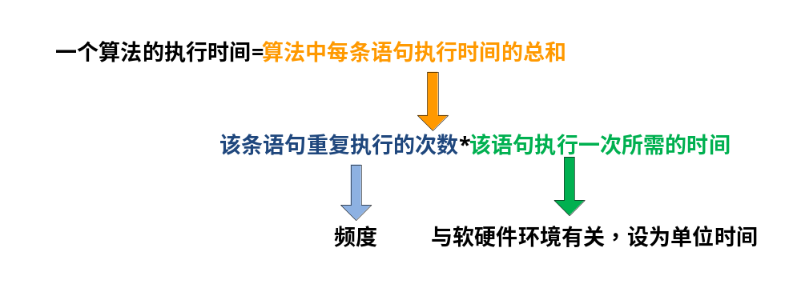
⑴ 算法执行时间与问题规模的数量关系
一个算法的执行时间=算法中所有语句的频度之和。

Slide 78
例: 两个N × N矩阵相乘
两个N × N矩阵相乘
for(i=1; i<=n; ++1){
for(j=1; j<=n; ++j）{
c[i][j]=0;
for(k=1; k<=n; ++k)
c[i][j]+=a[i][k]*b[k][j];
}
}
语句频度
n+1
n(n+1)
n²
n²(n+1)
n³
该算法的时间耗费：
T(n)=(n+1)+n(n+1)+n² +n²(n+1)+ n³
算法的时间耗费为n的函数。

Slide 79
问题的规模：一般地，我们将算法所要求解问题的输入量（或初始数据），称为问题的规模。
例：求和算法 整数的个数 n
矩阵算法 矩阵的阶数 n
学籍管理 学生的人数 n
算法的时间复杂度（Time Complexity)：是该算法的时间耗费，它是该算法所求解的问题规模n的函数。

Slide 80
⑵ 算法的渐进时间复杂度
一个算法的“运行工作量”通常是随问题规模的增长而增长，因此比较不同算法的优劣主要应该以其“增长的趋势”为准则。
同数量级函数（算法的渐进时间复杂度）：当问题的规模n趋于无穷时，把f(n)的同数量级函数作为算法的渐进时间复杂度，简称时间复杂度。记作：
T(n)=O(f(n))
它表明算法的执行时间是和f(n)“同数量级”的。“渐进”是相对其它时间复杂度而言，但由于在本课程中不讨论其它类型的时间复杂度，故以后均简称时间复杂度。

Slide 81
例如，T(n)=n(n+1)/2
Ｔ(n)与n²数量级相同，故它的时间复杂度为Ｏ(n²)。
例：矩阵相乘 T(n)=O(n³ )

Slide 82
T(n)等于算法中某简单操作（赋值、比较、计算、转向、返回、输入、输出等）执行的次数的同数量级函数。这个简单操作称为基本操作。
基本操作：其重复执行次数和算法的执行时间成正比的操作，多数情况下，它是最深层循环内的语句中的简单操作。

Slide 83
例：
基本操作 语句频度 时间 复杂度
① {++x;s=0} ++x 1 O(1)
② for(i=1;i<=n;++i)
{++x;s+=x;} ++x n O(n)
③ for(j=1;j<=n;++j)
for(k=1;k<=n;++k)
{++x;s+=x;} ++x n² O(n²)

Slide 84
⑶ 数据结构中常见的时间复杂度
数据结构中常见的时间复杂度有7个：
O(1) 常数阶 O(n)线性阶 O(n²)平方阶 O(n³)立方阶 O(2^{n})指数阶 O(log₂n)对数阶 O(nlog₂n)二维阶
按时间复杂度由小到大递增排列：
O(1) < O(log₂n)< O(n) < O(nlog₂n)< O(n²)< O(n³) < O(2^{n})

Slide 85
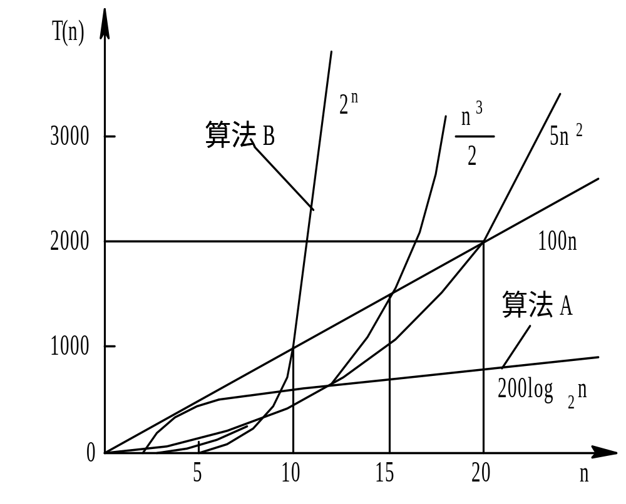
不同数量级的时间复杂度的形状如图所示
一般情况下，随n的增大，T(n)增长较慢的算法为最优的算法。从中我们应该选择使用多项式阶O(n^{k})的算法，而避免使用指数阶的算法。

Slide 86
⑷ 时间复杂度的状态
a. 最好
b. 最坏（最差）
c. 平均

Slide 87
例：
int SequenceSearch(int a[], int n, int key) {
for(int i=0;i<n;i++)
if (a[i]==key)
return i;
return -1;
}
时间复杂度：最好O(1)
最坏O(n)
平均O(n)

Slide 88
1.4.5 算法的存储空间需求
类似于算法的时间复杂度，通常以算法的空间复杂度作为算法所需存储空间的量度。定义算法空间复杂度为：
S (n) = O (f(n))
算法在计算机存储器上所占用的存储空间：
①存储算法本身所占用的存储空间；
②算法的输入输出数据所占用的存储空间；
③算法在运行过程中临时占用存储空间大小（参数表中形参分配的空间、函数体中局部变量分配的空间）。

Slide 89
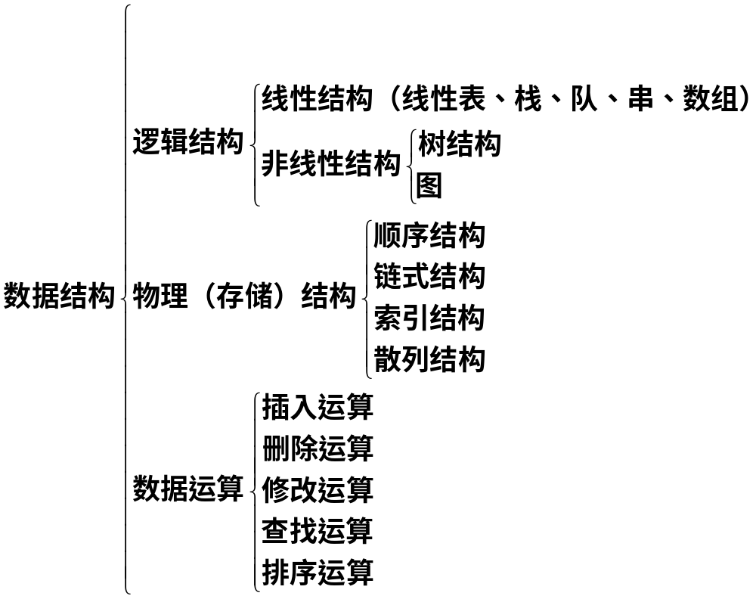
本章小结：

Slide 90
练习:
s语句执行的次数是多少？
for(int i=1;i<=n-1;i++)
for(int j=i+1;j<=n;j++)
s;
下列程序的时间复杂度是多少？
int fun(int n){
int i=1, s=1;
while(s<n)
s+=++i;
return i;
}

